Slide 1
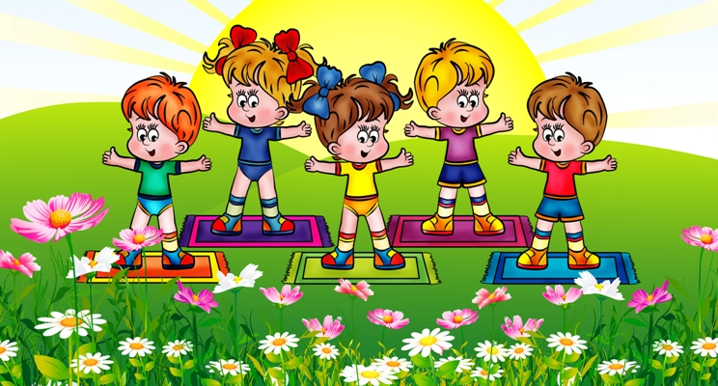
Организация двигательной активности детей
)
Молявина С.В

Slide 2
Режим дня
Организация и повседневное выполнение режима жизни ребенка способствует не только укреплению здоровья и нормальному физическому развитию, но и воспитанию таких качеств, как организованность и дисциплина.

Slide 3
Составляющие здоровья

Slide 4
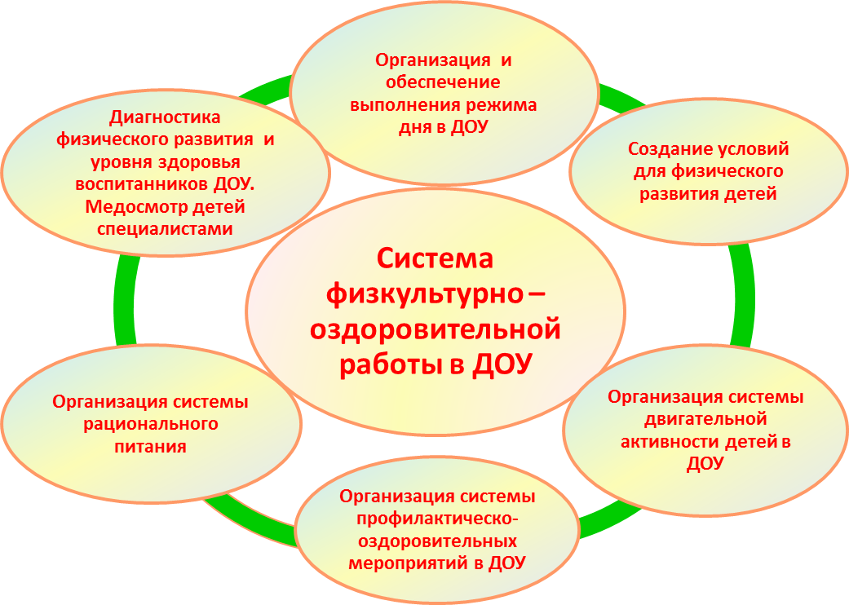

Slide 5
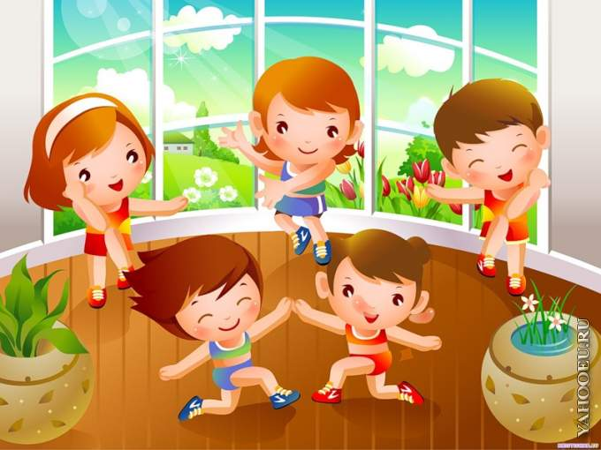
Движение -главное условие нормального роста и развития организма.

Slide 6
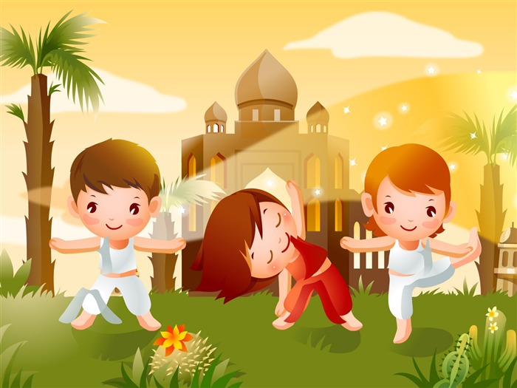
Утренняя гимнастика – ежедневная привычка

Slide 7
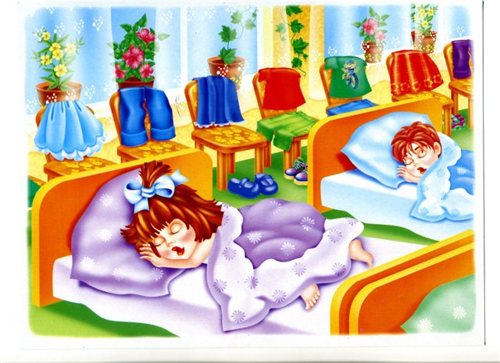
Полноценный сон наилучшее лекарство от беспокойства

Slide 9
Прогулка в любую погоду

